Slide 1
Jatkohanke

Slide 2
Yhteisöllinen yhteisöllisyys

Slide 3
Hankkeen sisältö
Uudenlaisen intervaktiivisen elämyksellisen ja yhteisöllisen yhteismarkkinoinnin suunnittelu ja toteuttaminen

Slide 4
Toimenpiteitä
Photoshop-reitti
Vuosi kylässä
TikTok
Henkilöbrändäys osana markkinointia
Benchmarking www.treehotel.se
Miettikää itse lisää!

Slide 5
Photostop-reitti
Jokaiseen hankkeen yrityksen vähintään yksi photostop
Konseptin ja yksittäisten photostoppien suunnitteluun ulkopuolista apua hankkeesta
Muistakaa reitin ja photostoppien markkinointi
Lehdistötiedotteet myös perinteisiin medioihin!

Slide 6
Vuosi kylässä
Kutsukaa 1-4 somevaikuttajaa kylään vuodeksi, 4 krt vuodessa kuukaudeksi tms.
Suunnittelu, vaikuttajien valinta ja toteutus ulkopuolisen asiantuntijaorganisaation kanssa hankkeessa. Asiantuntijoita kilpailutukseen löytyy googlaamalla ”vaikuttajamarkkinointi”
Muistakaa myös tämä markkinointi ja lehdistötiedotteet perinteiseen mediaan.

Slide 7
TikTOK
Koulutuksia
Avatkaa jo nyt oma kanavanne!
Muistakaa myös Instagramin Reelsit

Slide 8
Henkilöbrändäys
Ottakaa mallia seuraavan sivun herrasta
Voisitteko itse tehostaa omaa markkinointianne henkilöittämällä yrityksenne vieläkin tiukemmin ja tekemällä itsestänne brändin?
Koulutuksia hankkeessa aiheesta

Slide 9
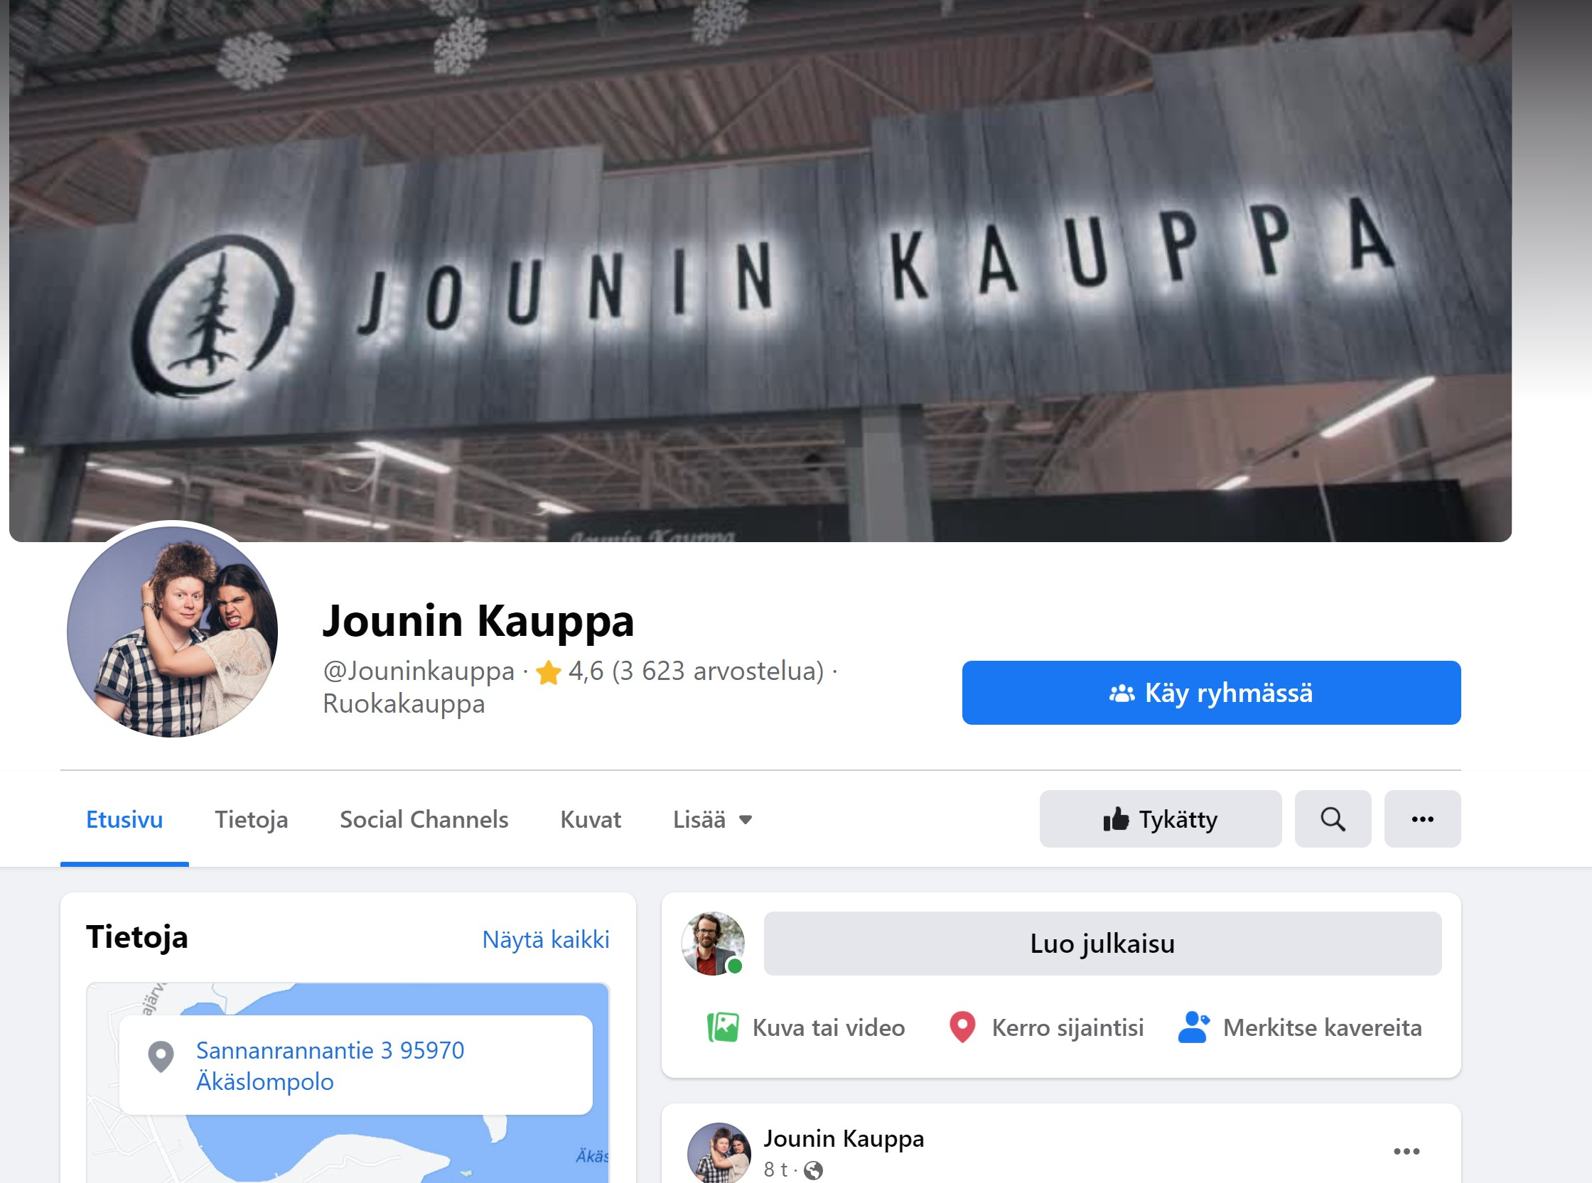
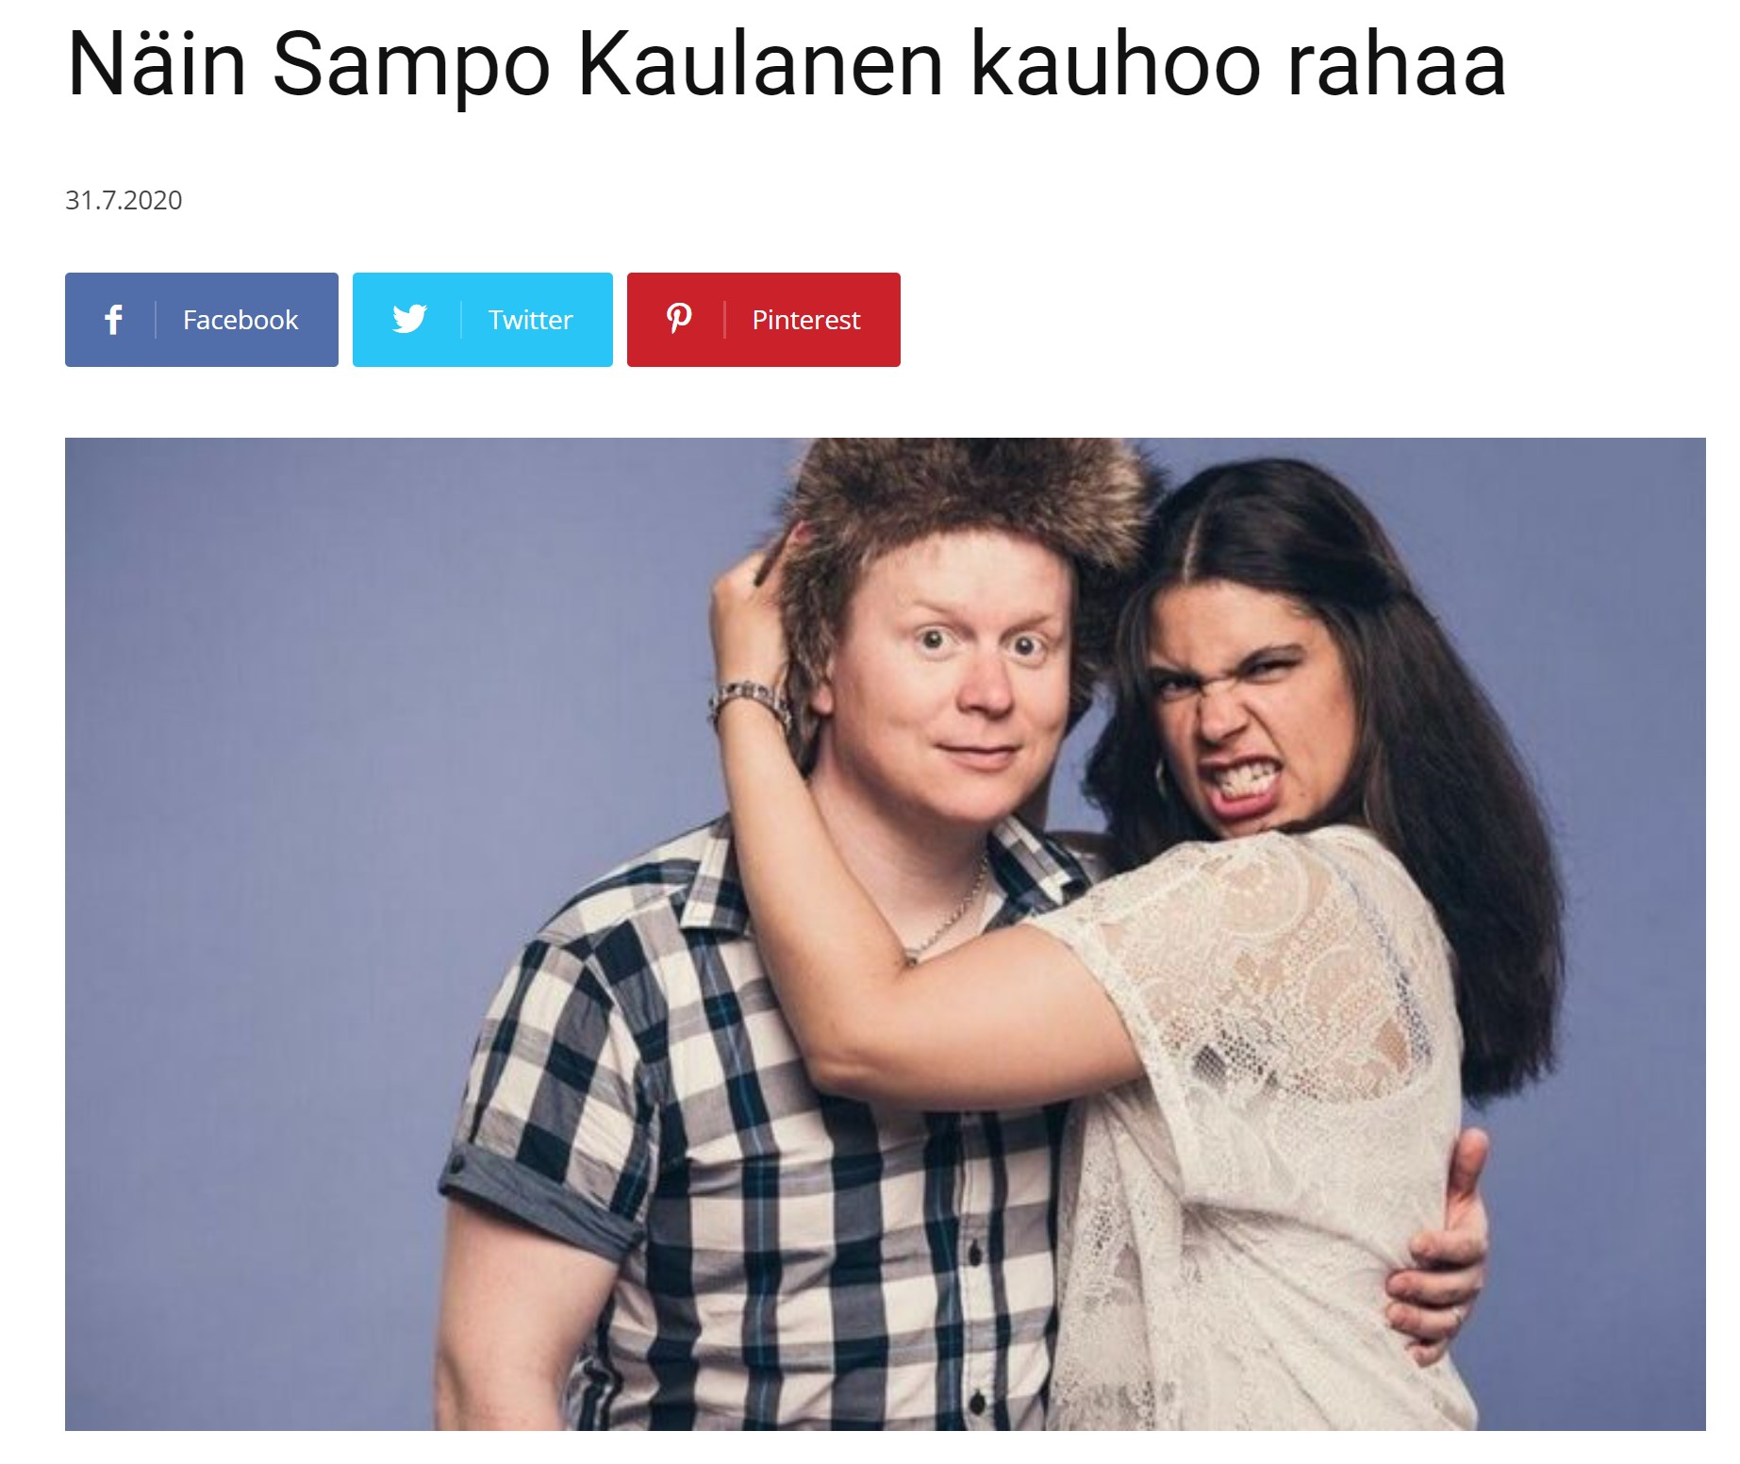
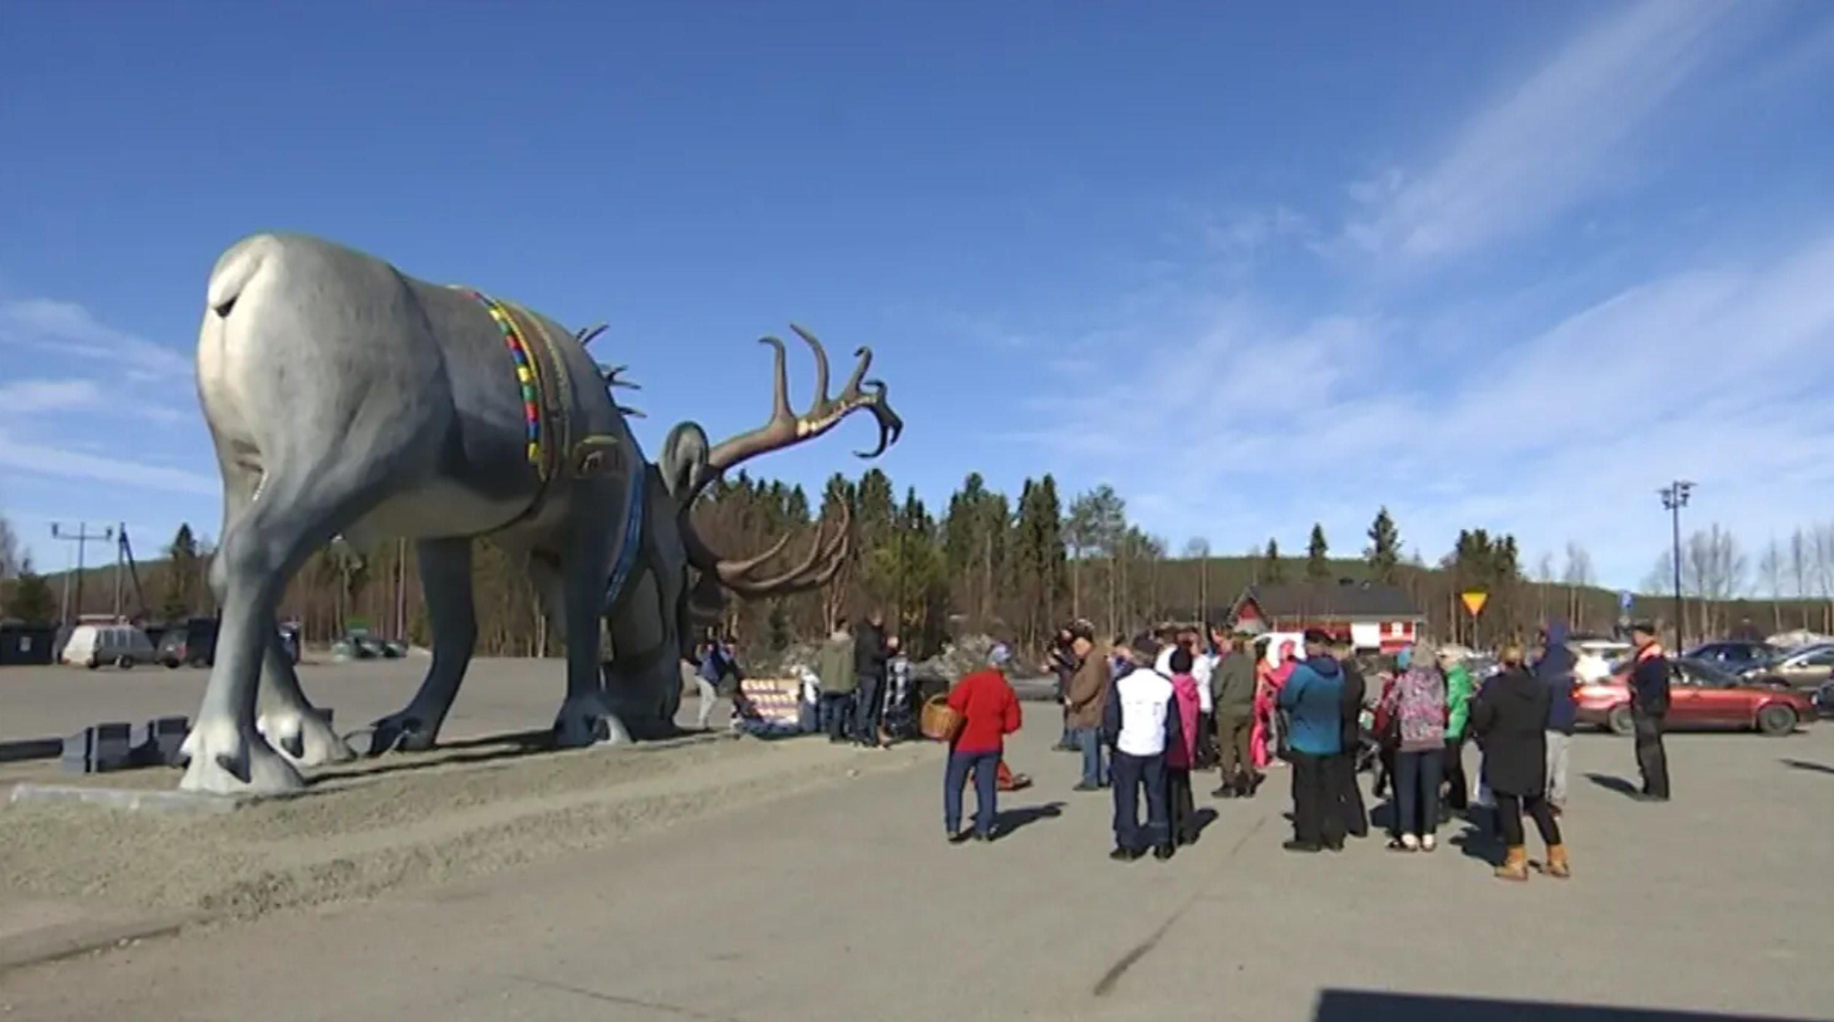

Slide 10
MENESTYSTÄ!
www.ilkkakauppinen.com
@ilkkakauppinen

